Slide 1
Tiết 1

Slide 2
Trò chơi: Hái táo
Trò chơi: Hái táo
4
1
6
5
2
3
số mười
chai rượu
ốc bươu
quả bưởi
tươi cười
con hươu

Slide 3
Thứ ngày tháng năm
...
...
...
202...
TIẾNG VIỆT
Bài 70: ÔN TẬP VÀ KỂ CHUYỆN
uôm
uôn
uôt
uông
uôi
ươi
ươu

Slide 4
Thứ ngày tháng năm
...
...
...
202...
TIẾNG VIỆT
Bài 70: ÔN TẬP VÀ KỂ CHUYỆN
vuốt ve
tuổi thơ
cưỡi ngựa
nhuộm vải
nướu răng
lem luốc
luống cuống
muôn màu

Slide 5
Thứ ngày tháng năm
...
...
...
202...
TIẾNG VIỆT
Bài 70: ÔN TẬP VÀ KỂ CHUYỆN

Slide 6
Tiết 2

Slide 7
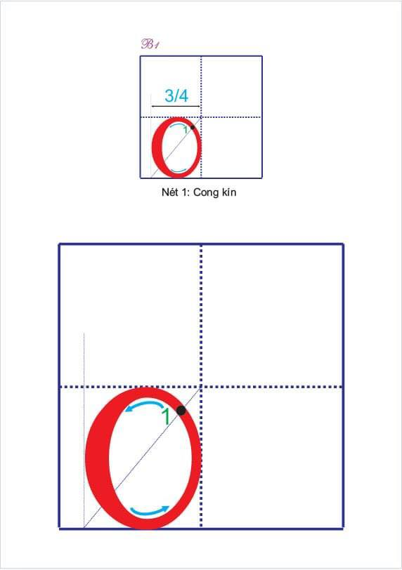
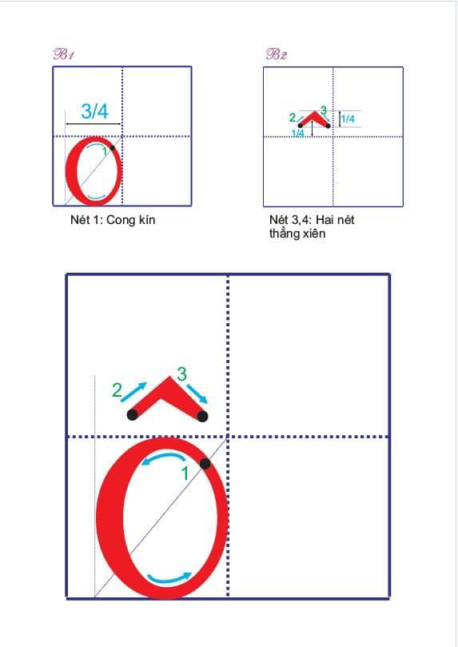
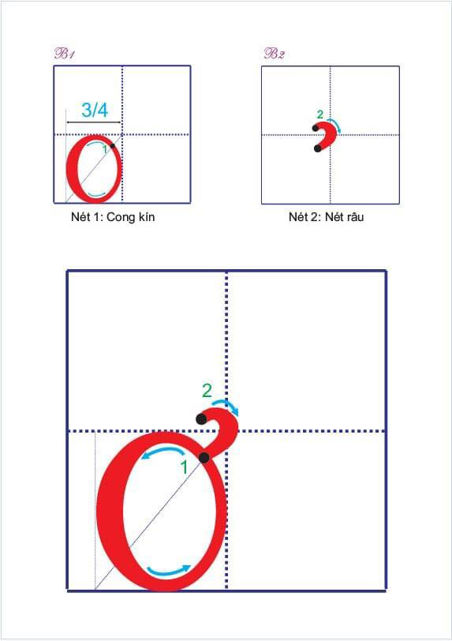
Thứ ngày tháng năm
...
...
...
202...
TIẾNG VIỆT
Bài 70: ÔN TẬP VÀ KỂ CHUYỆN

Slide 8
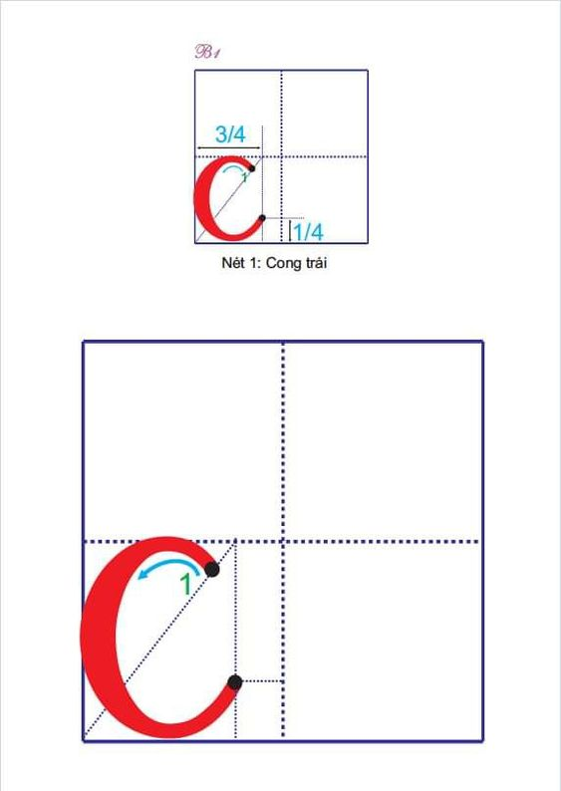
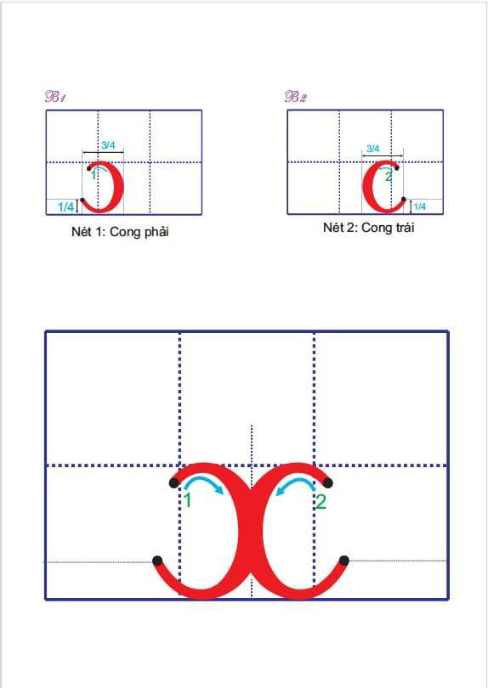
Thứ ngày tháng năm
...
...
...
202...
TIẾNG VIỆT
Bài 70: ÔN TẬP VÀ KỂ CHUYỆN

Slide 9
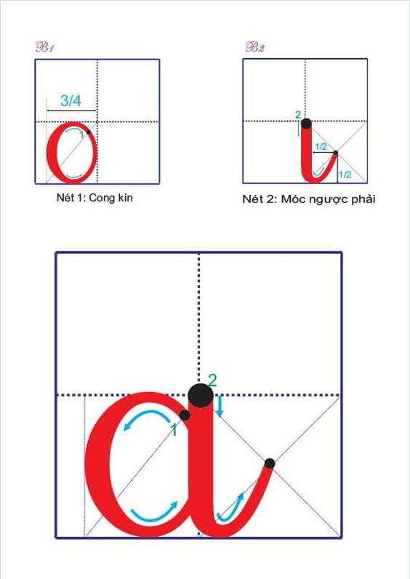
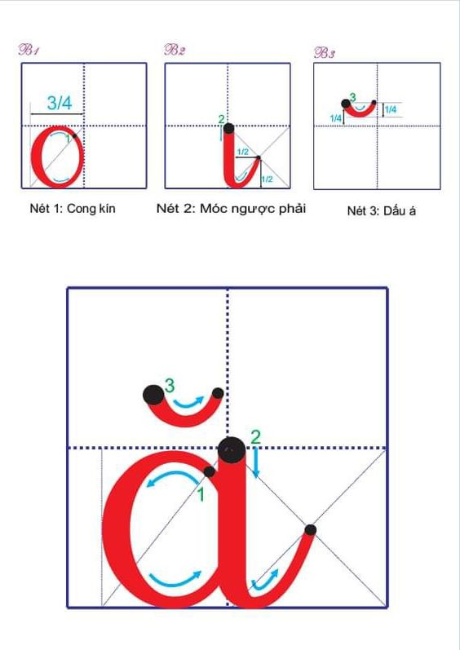
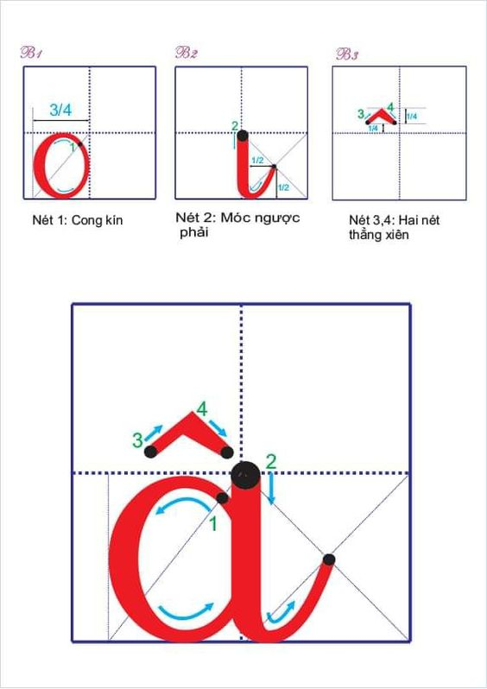
Thứ ngày tháng năm
...
...
...
202...
TIẾNG VIỆT
Bài 70: ÔN TẬP VÀ KỂ CHUYỆN

Slide 10
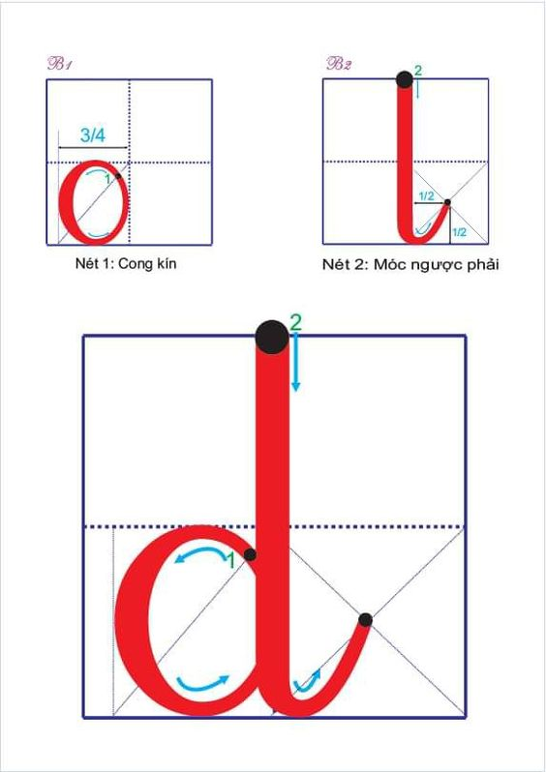
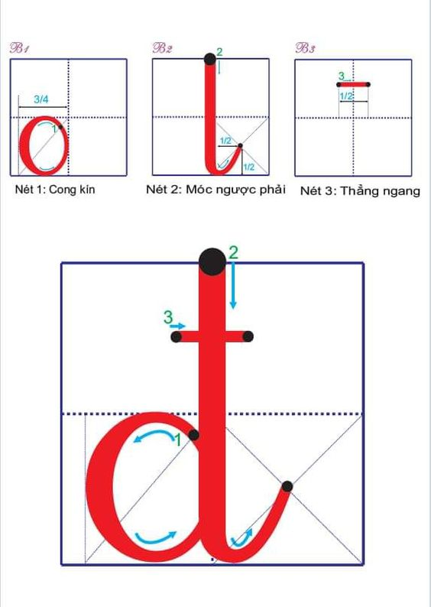
Thứ ngày tháng năm
...
...
...
202...
TIẾNG VIỆT
Bài 70: ÔN TẬP VÀ KỂ CHUYỆN

Slide 11
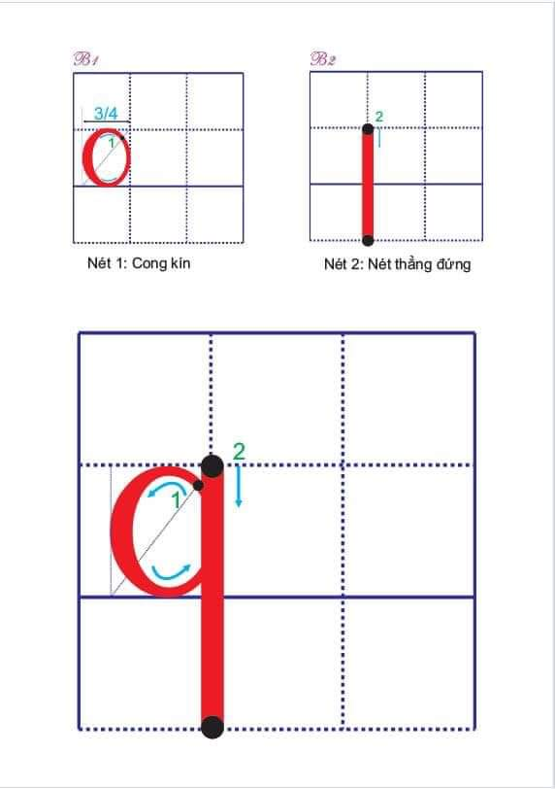
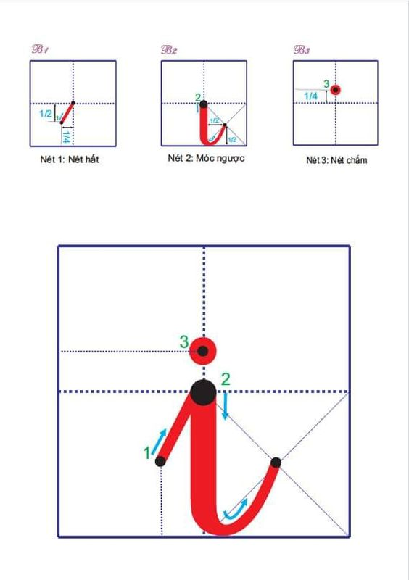
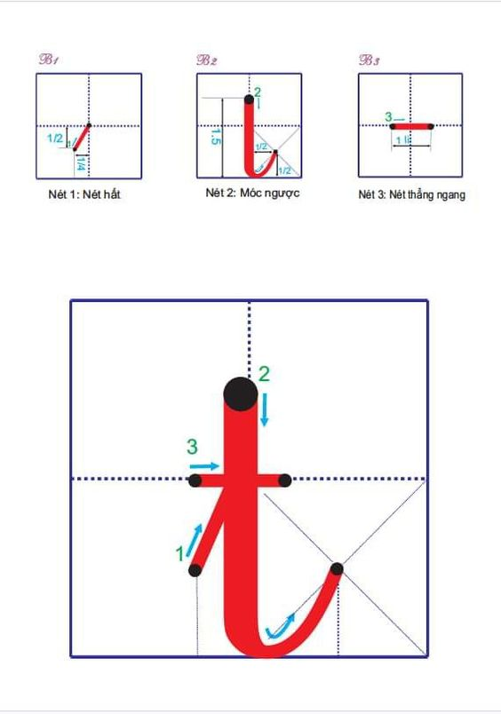
Thứ ngày tháng năm
...
...
...
202...
TIẾNG VIỆT
Bài 70: ÔN TẬP VÀ KỂ CHUYỆN

Slide 12
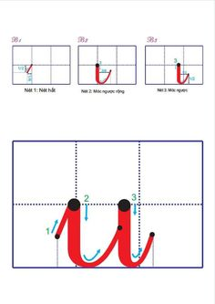
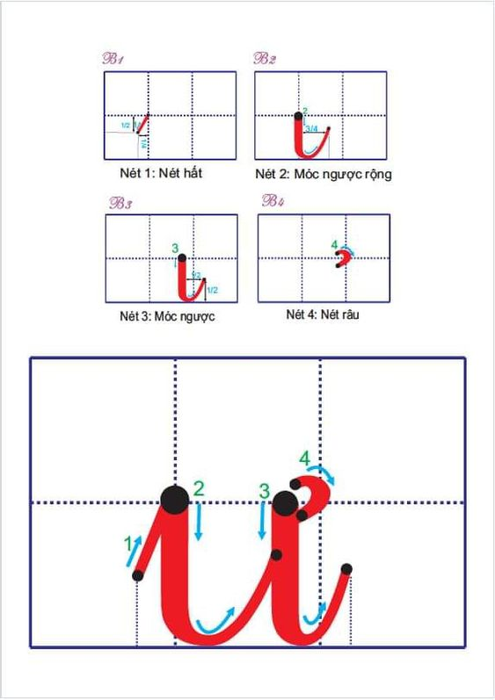
Thứ ngày tháng năm
...
...
...
202...
TIẾNG VIỆT
Bài 70: ÔN TẬP VÀ KỂ CHUYỆN

Slide 13
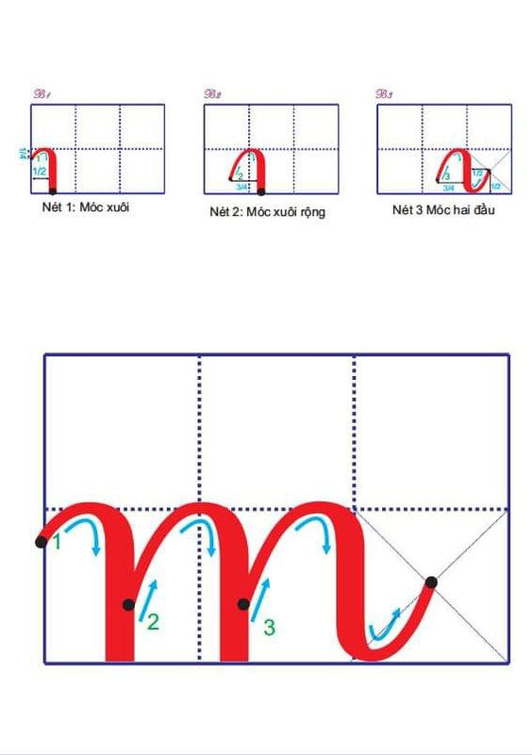
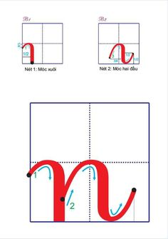
Thứ ngày tháng năm
...
...
...
202...
TIẾNG VIỆT
Bài 70: ÔN TẬP VÀ KỂ CHUYỆN

Slide 14
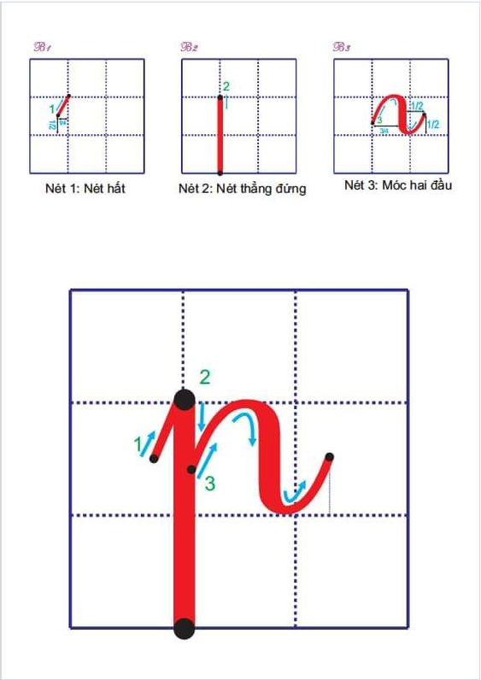
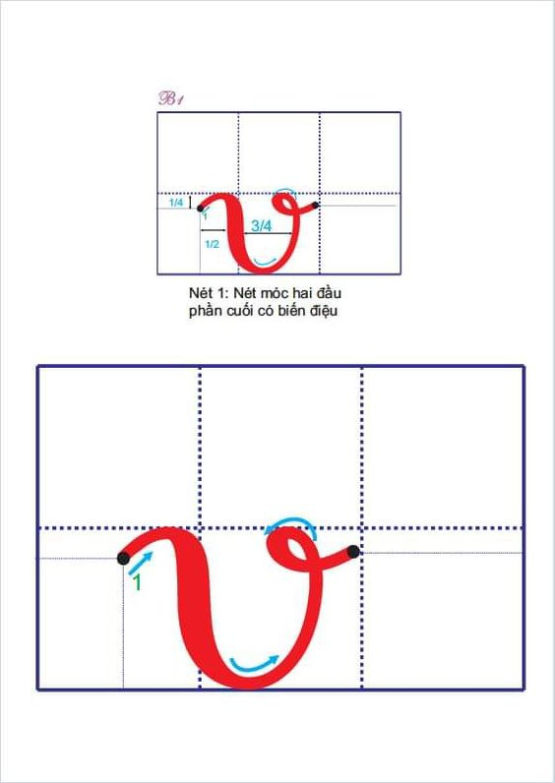
Thứ ngày tháng năm
...
...
...
202...
TIẾNG VIỆT
Bài 70: ÔN TẬP VÀ KỂ CHUYỆN

Slide 15
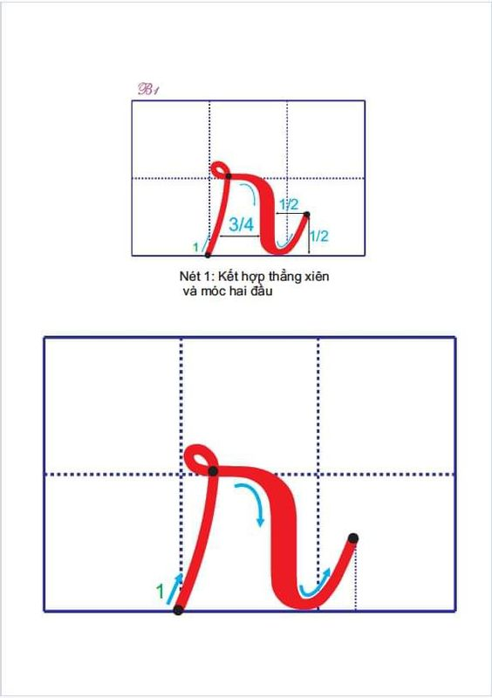
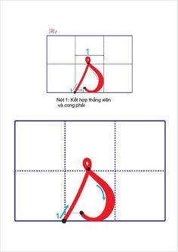
Thứ ngày tháng năm
...
...
...
202...
TIẾNG VIỆT
Bài 70: ÔN TẬP VÀ KỂ CHUYỆN

Slide 16
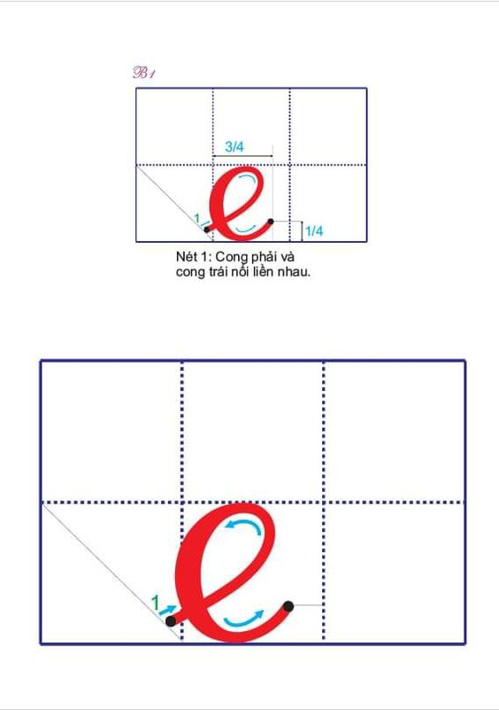
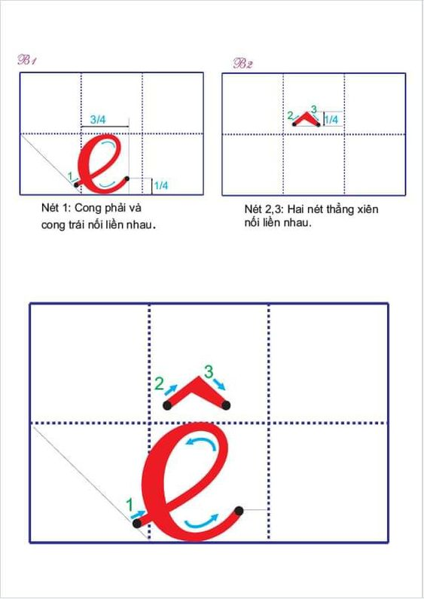
Thứ ngày tháng năm
...
...
...
202...
TIẾNG VIỆT
Bài 70: ÔN TẬP VÀ KỂ CHUYỆN

Slide 17
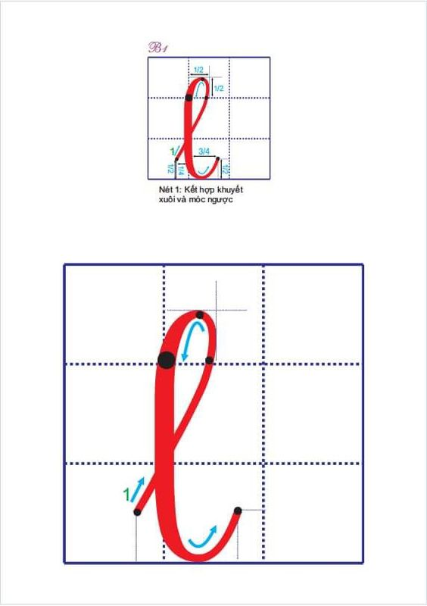
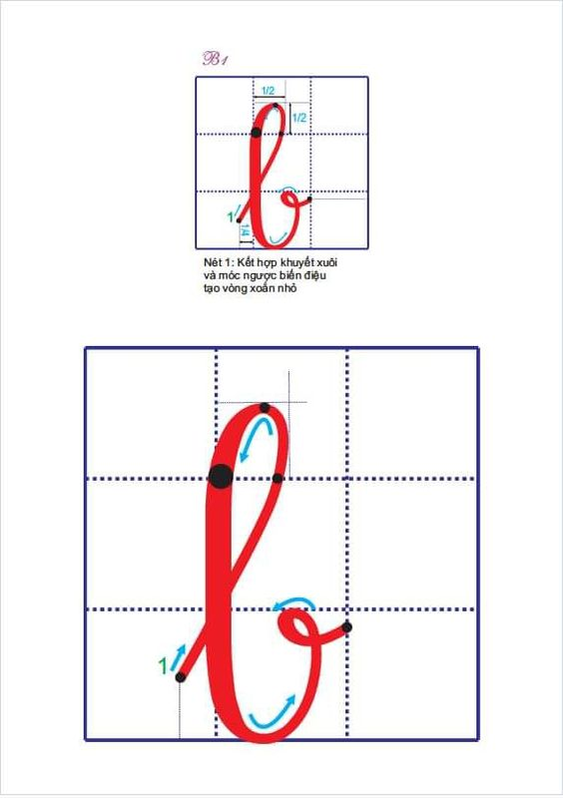
Thứ ngày tháng năm
...
...
...
202...
TIẾNG VIỆT
Bài 70: ÔN TẬP VÀ KỂ CHUYỆN

Slide 18
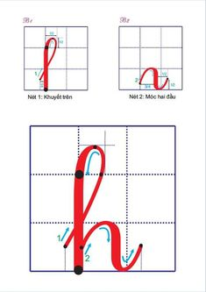
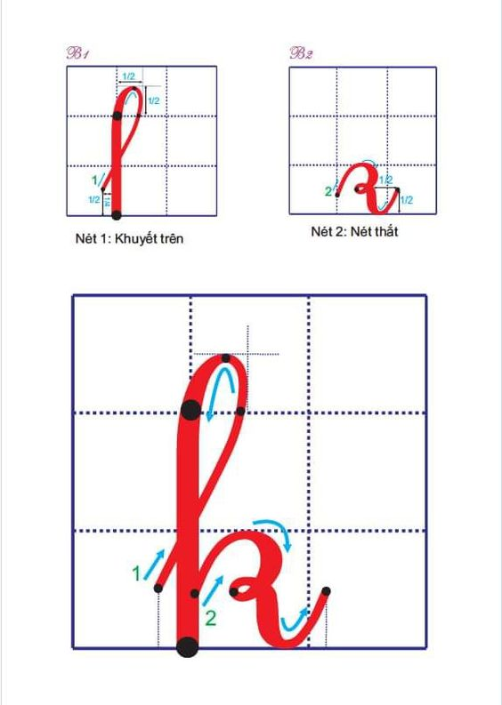
Thứ ngày tháng năm
...
...
...
202...
TIẾNG VIỆT
Bài 70: ÔN TẬP VÀ KỂ CHUYỆN

Slide 19
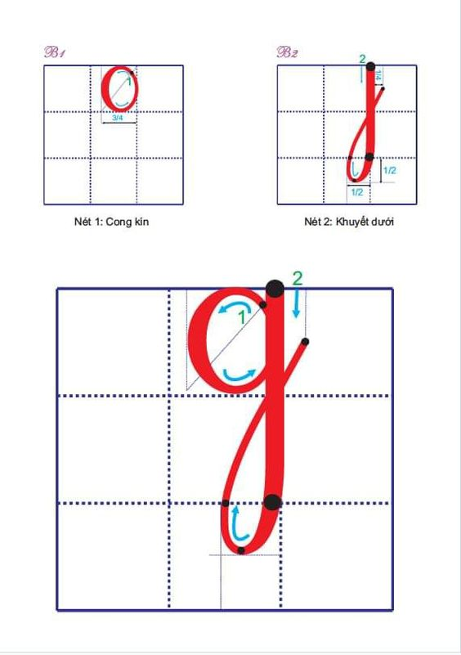
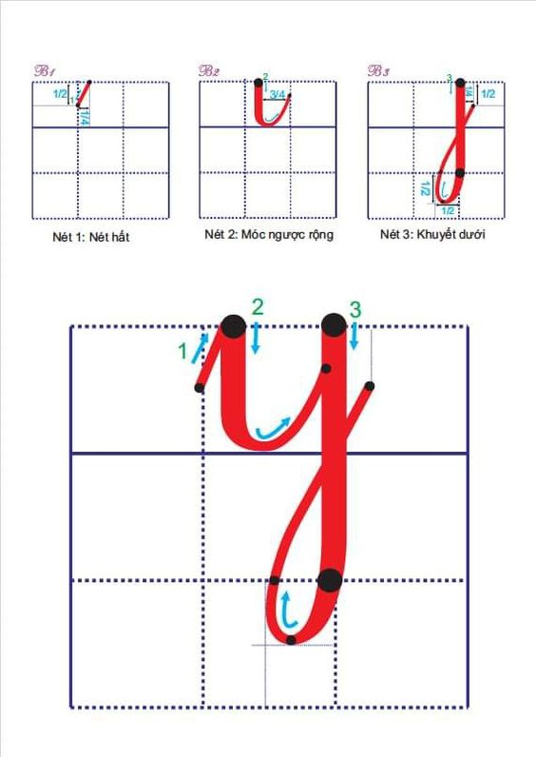
Thứ ngày tháng năm
...
...
...
202...
TIẾNG VIỆT
Bài 70: ÔN TẬP VÀ KỂ CHUYỆN

Slide 20
Thứ ngày tháng năm
...
...
...
202...
TIẾNG VIỆT
Bài 70: ÔN TẬP VÀ KỂ CHUYỆN
Chuột nhà và chuột đồng

Slide 21
Thứ ngày tháng năm
...
...
...
202...
TIẾNG VIỆT
Bài 70: ÔN TẬP VÀ KỂ CHUYỆN
Vì sao chuột nhà rủ chuột đồng lên thành phố?

Slide 22
Thứ ngày tháng năm
...
...
...
202...
TIẾNG VIỆT
Bài 70: ÔN TẬP VÀ KỂ CHUYỆN
Tối đầu tiên kiếm ăn trên thành phố, chúng gặp chuyện gì?

Slide 23
Thứ ngày tháng năm
...
...
...
202...
TIẾNG VIỆT
Bài 70: ÔN TẬP VÀ KỂ CHUYỆN
Chuyện gì xảy ra khi chúng mò đến kho thực phẩm?

Slide 24
Thứ ngày tháng năm
...
...
...
202...
TIẾNG VIỆT
Bài 70: ÔN TẬP VÀ KỂ CHUYỆN
Chia tay chuột nhà, chuột đồng nói gì?

Slide 25
Thứ ngày tháng năm
...
...
...
202...
TIẾNG VIỆT
Bài 70: ÔN TẬP VÀ KỂ CHUYỆN
Chuột nhà và chuột đồng

Slide 26
CỦNG CỐ BÀI HỌC

